Slide 3


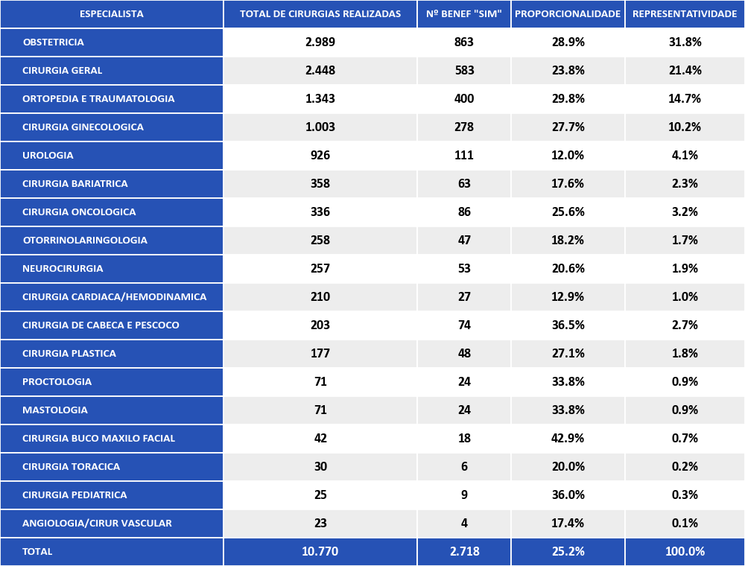
SINAIS DE COMPLICAÃ‡ÃƒO | RESULTADO POR ESTADO
GERAL

Slide 4
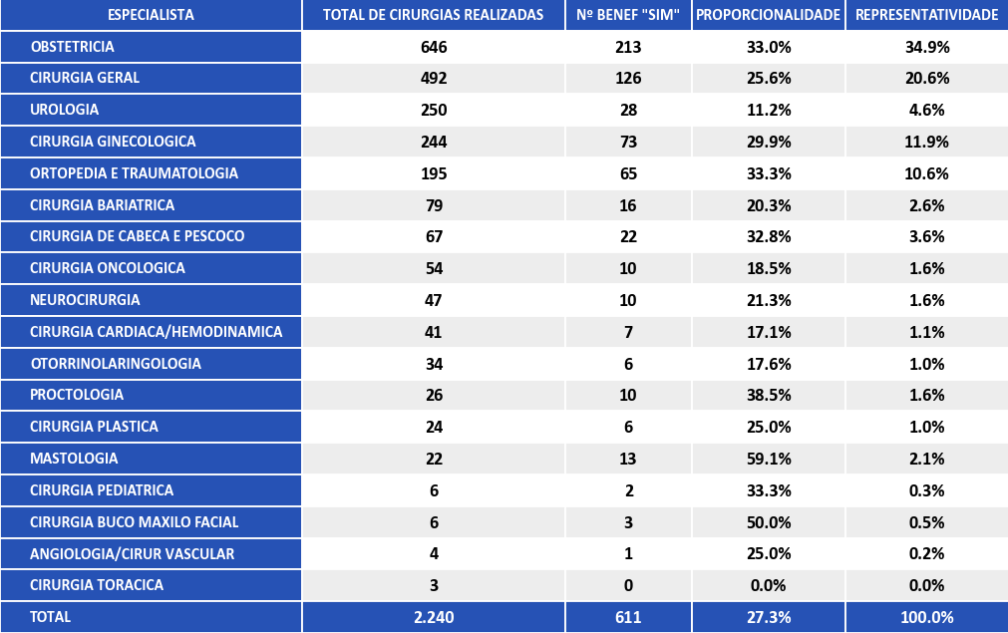
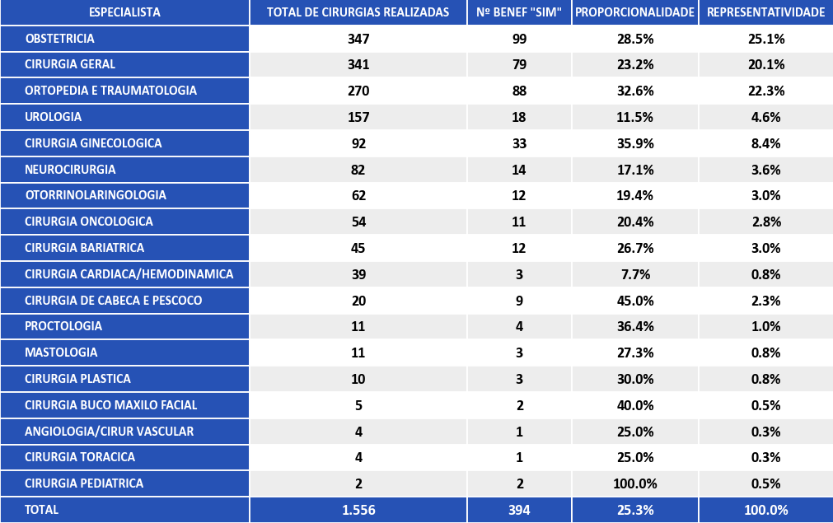
SINAIS DE COMPLICAÃ‡ÃƒO | RESULTADO POR ESTADO
SP CAPITAL
SP INTERIOR

Slide 5
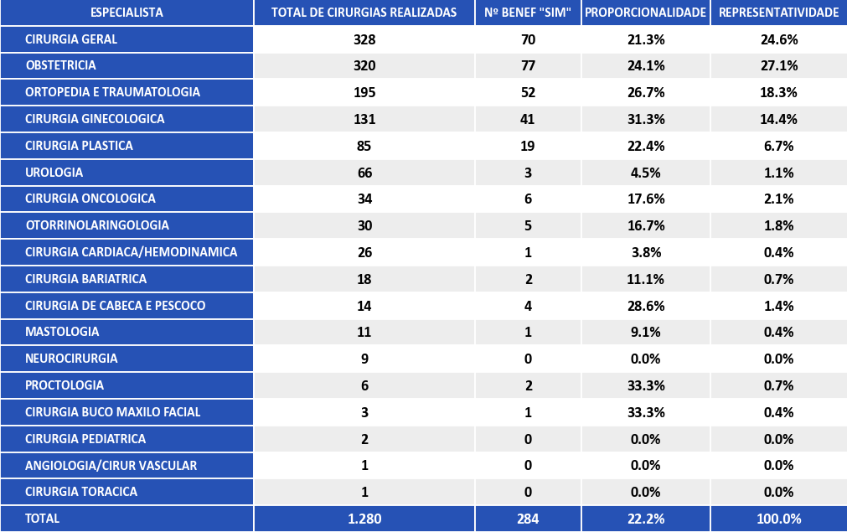
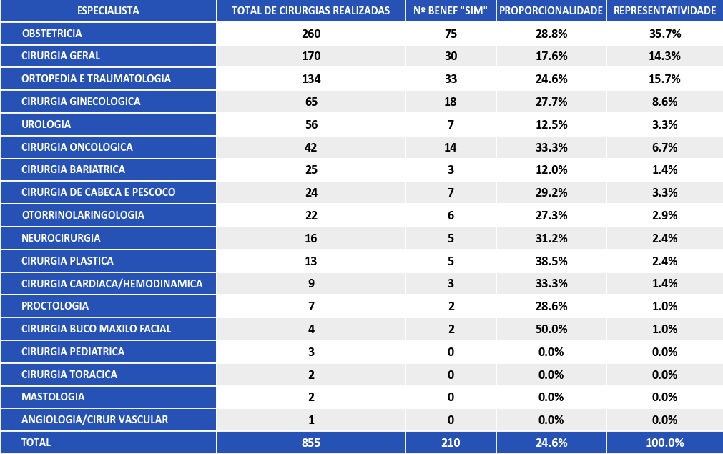
SINAIS DE COMPLICAÃ‡ÃƒO | RESULTADO POR ESTADO
CE
PE

Slide 6
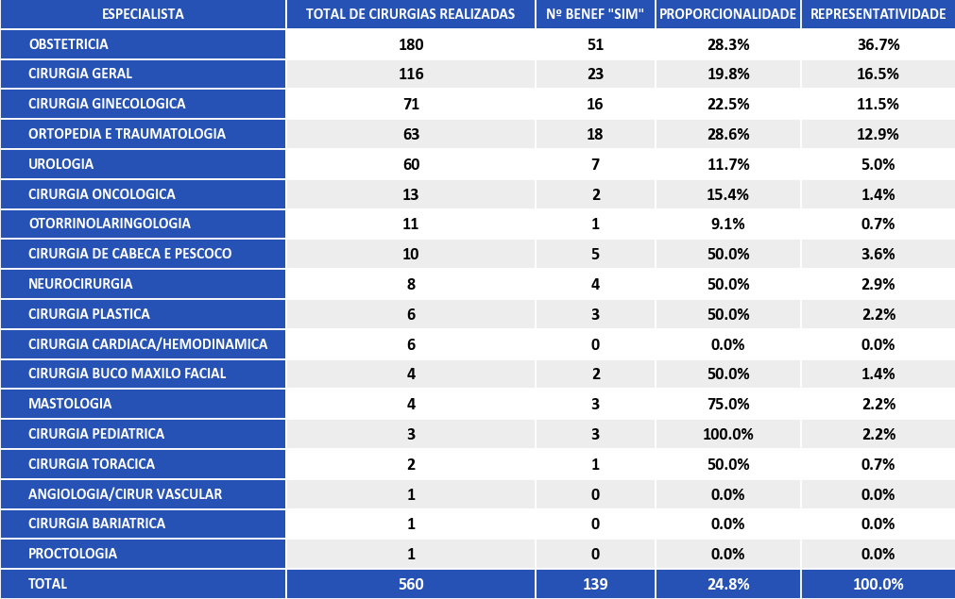
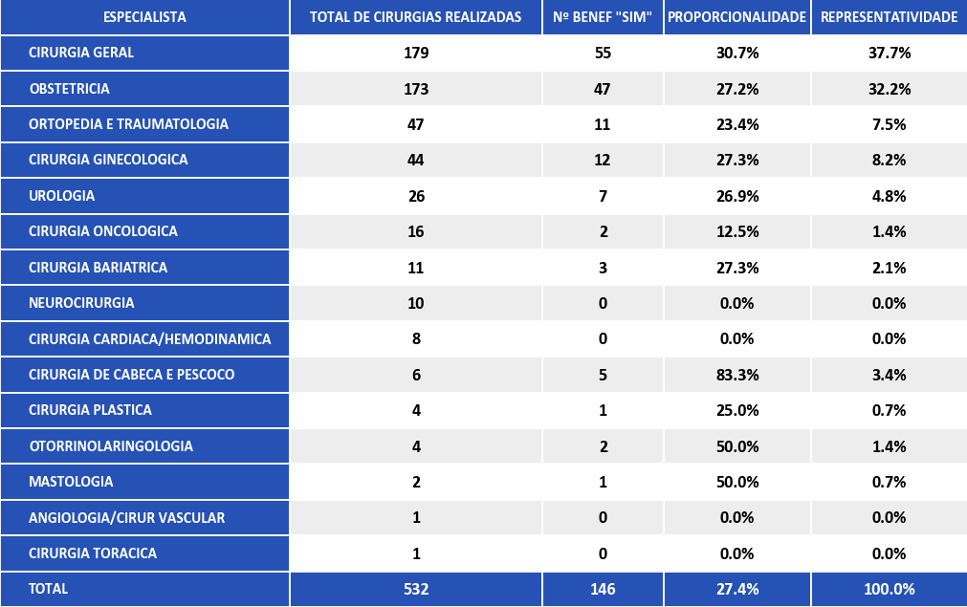
SINAIS DE COMPLICAÃ‡ÃƒO | RESULTADO POR ESTADO
BA
AM

Slide 7
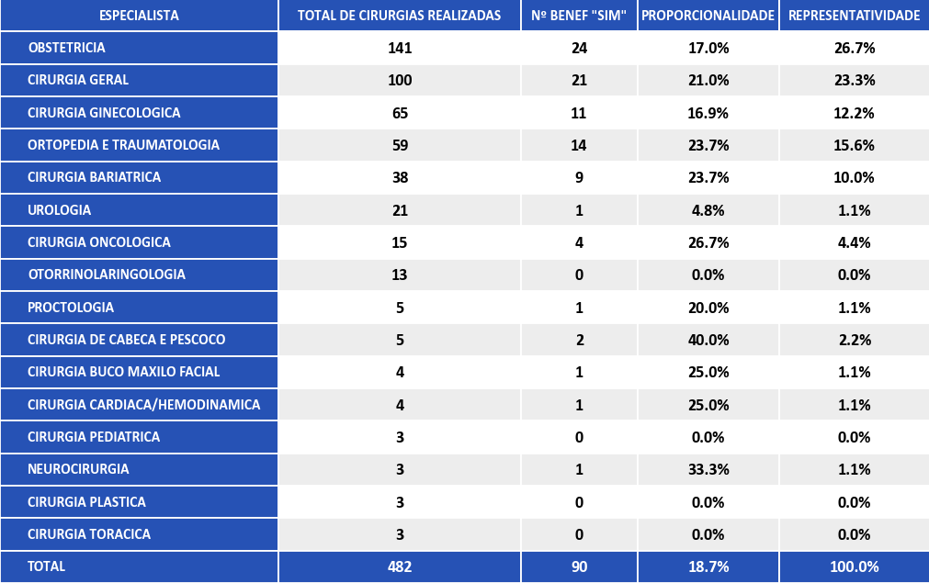
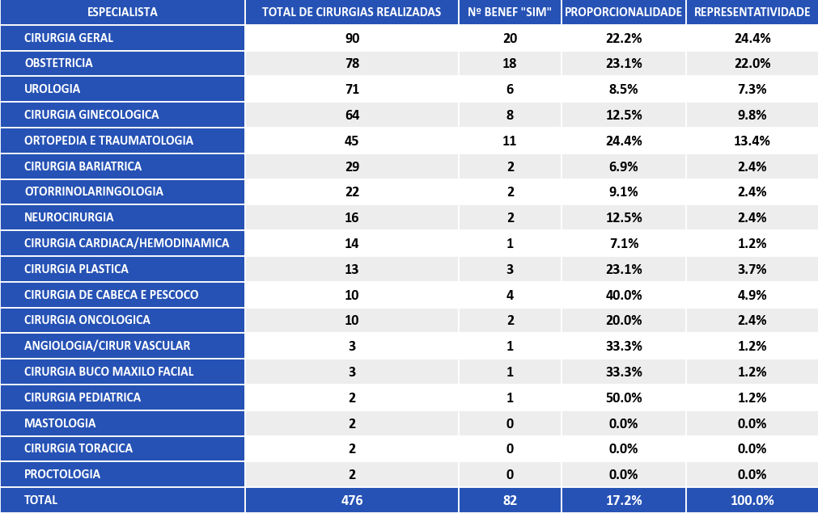
SINAIS DE COMPLICAÃ‡ÃƒO | RESULTADO POR ESTADO
RN
MG CAPITAL

Slide 8
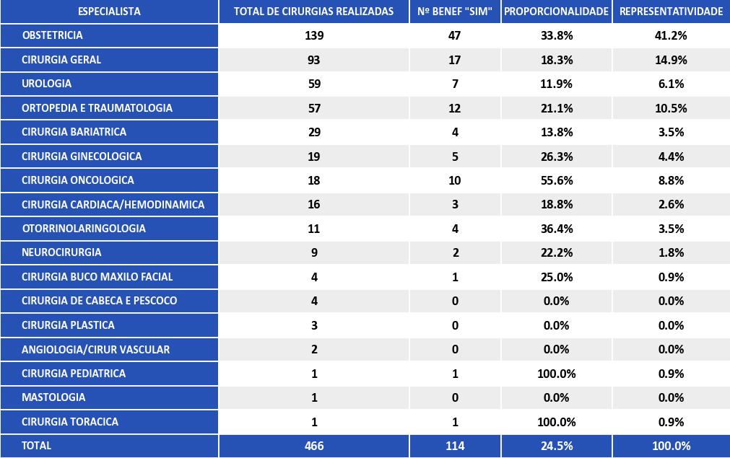
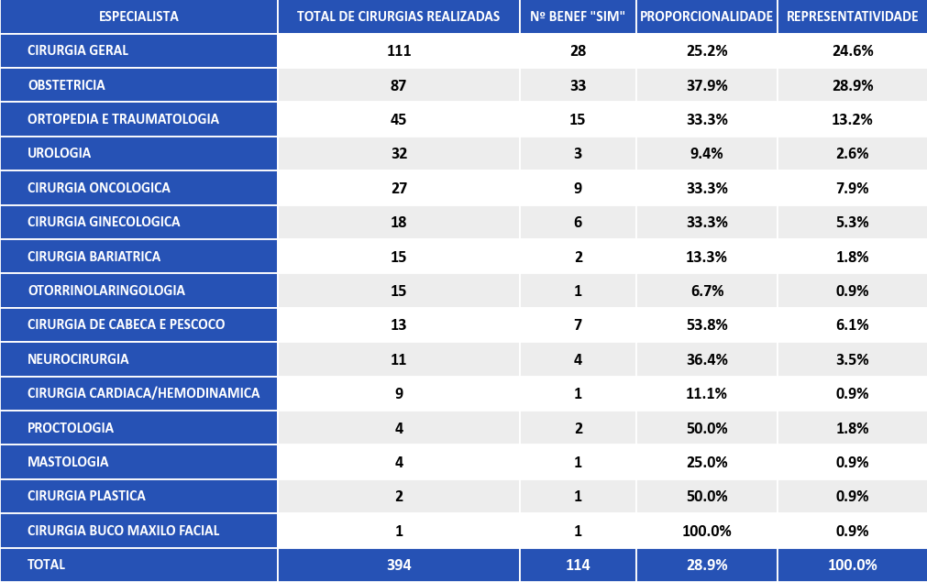
SINAIS DE COMPLICAÃ‡ÃƒO | RESULTADO POR ESTADO
GO
RJ

Slide 9
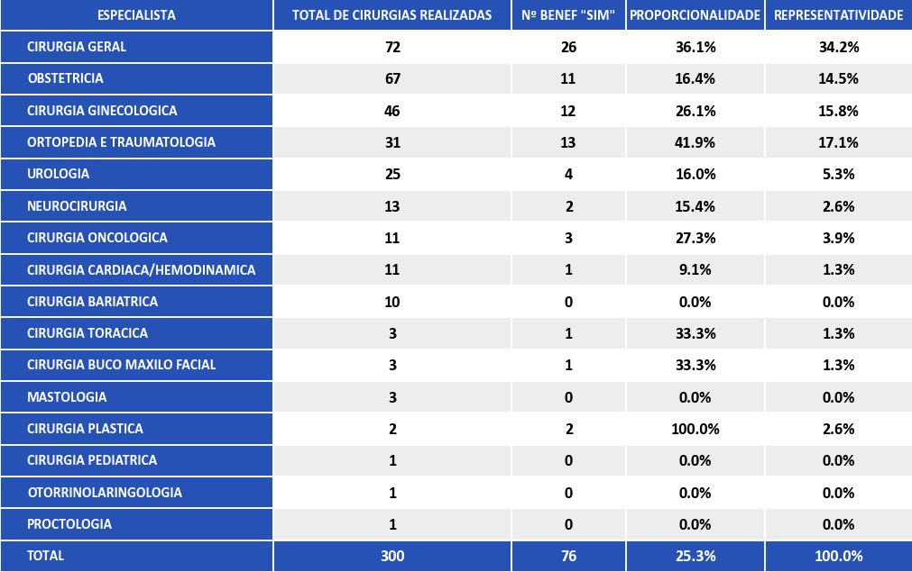
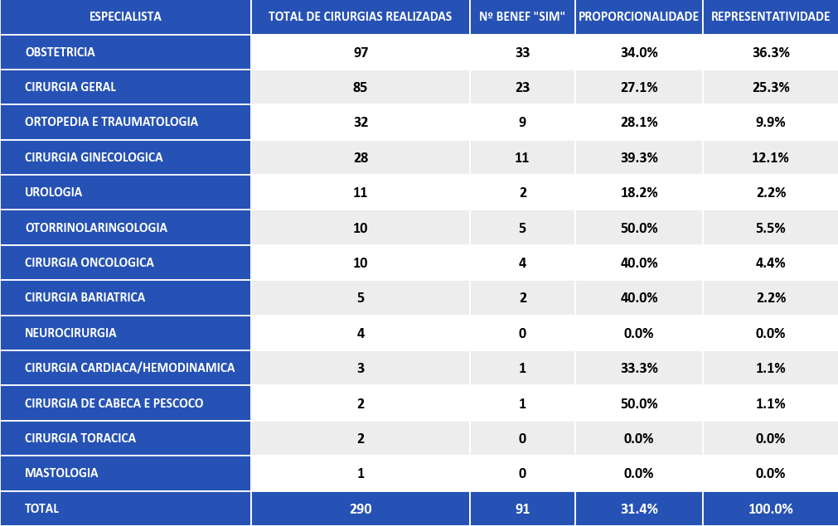
SINAIS DE COMPLICAÃ‡ÃƒO | RESULTADO POR ESTADO
PR
PA

Slide 10
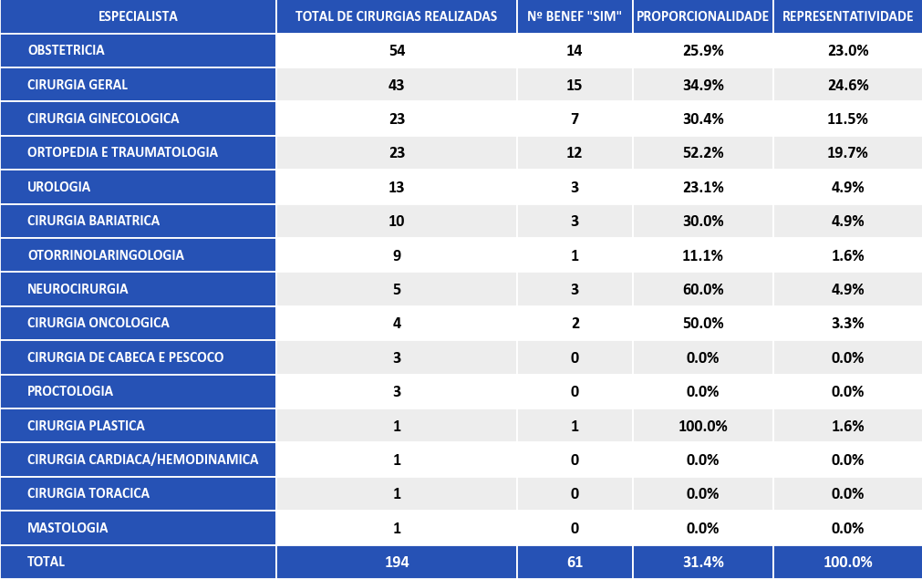
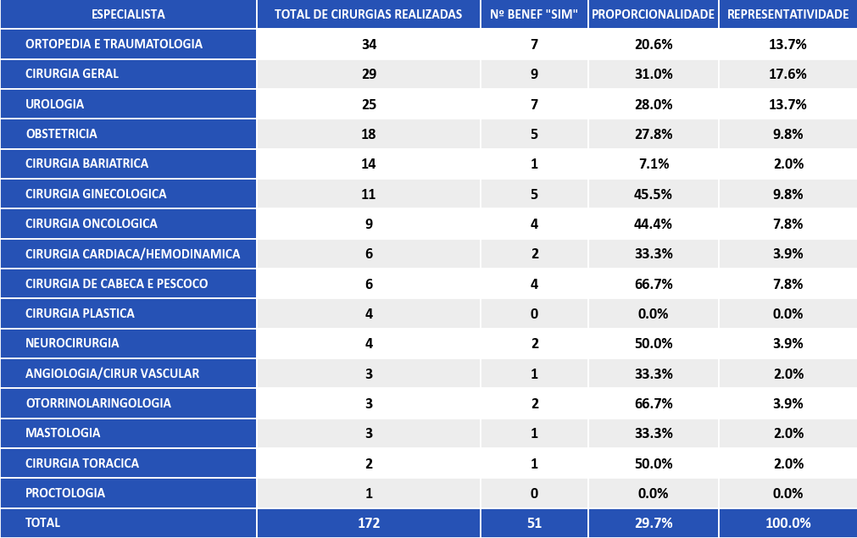
SINAIS DE COMPLICAÃ‡ÃƒO | RESULTADO POR ESTADO
SC
RS

Slide 11
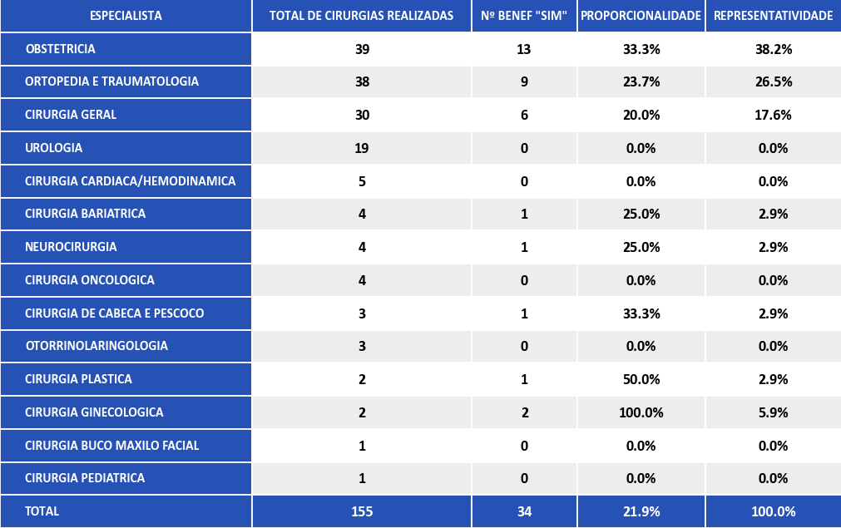
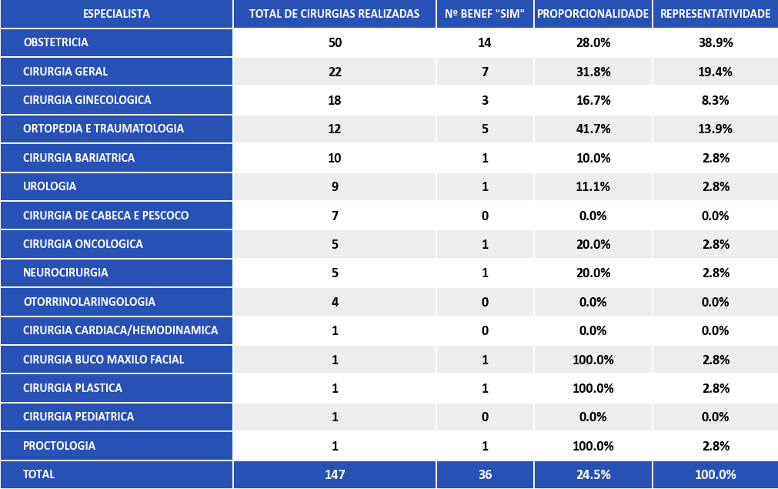
SINAIS DE COMPLICAÃ‡ÃƒO | RESULTADO POR ESTADO
MG INTERIOR
SE

Slide 12
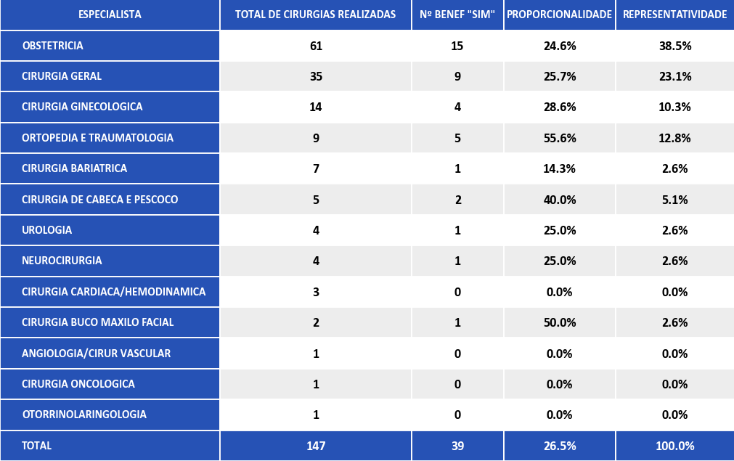
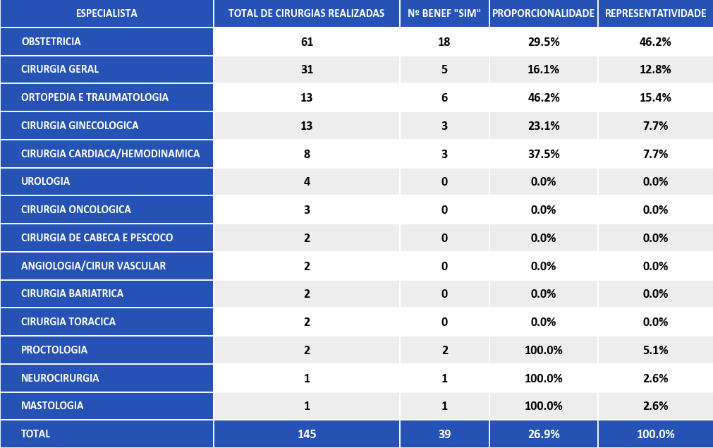
SINAIS DE COMPLICAÃ‡ÃƒO | RESULTADO POR ESTADO
AL
MA

Slide 13
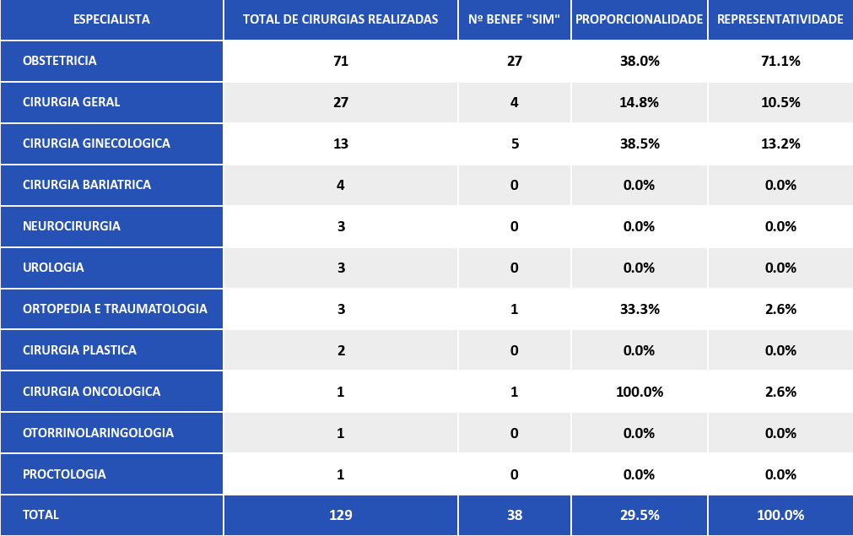
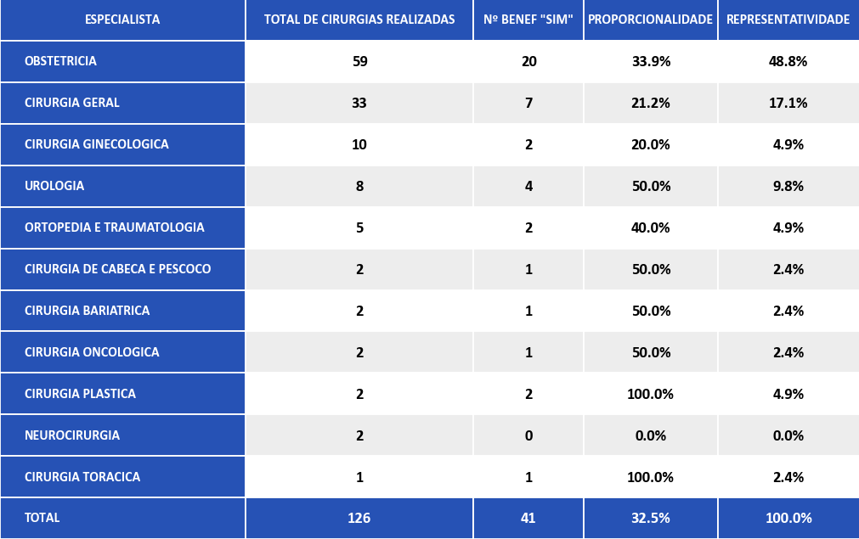
SINAIS DE COMPLICAÃ‡ÃƒO | RESULTADO POR ESTADO
PB
DF

Slide 14
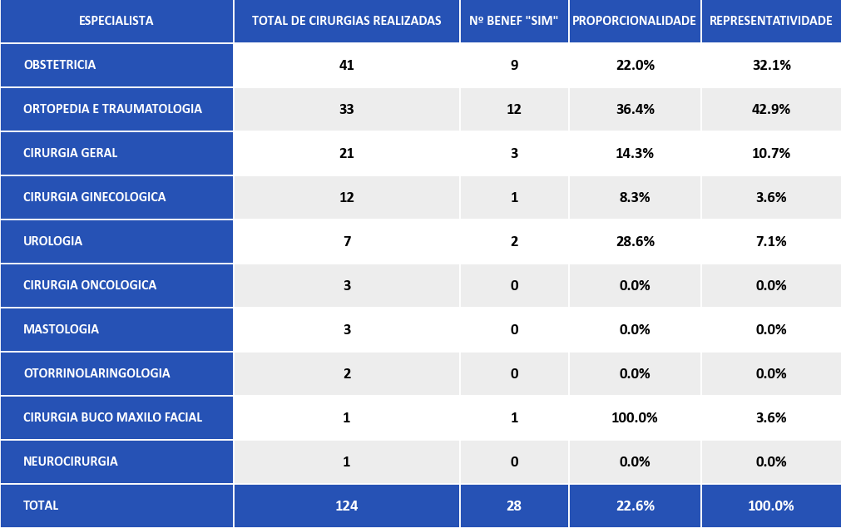
SINAIS DE COMPLICAÃ‡ÃƒO | RESULTADO POR ESTADO
PI

Slide 15
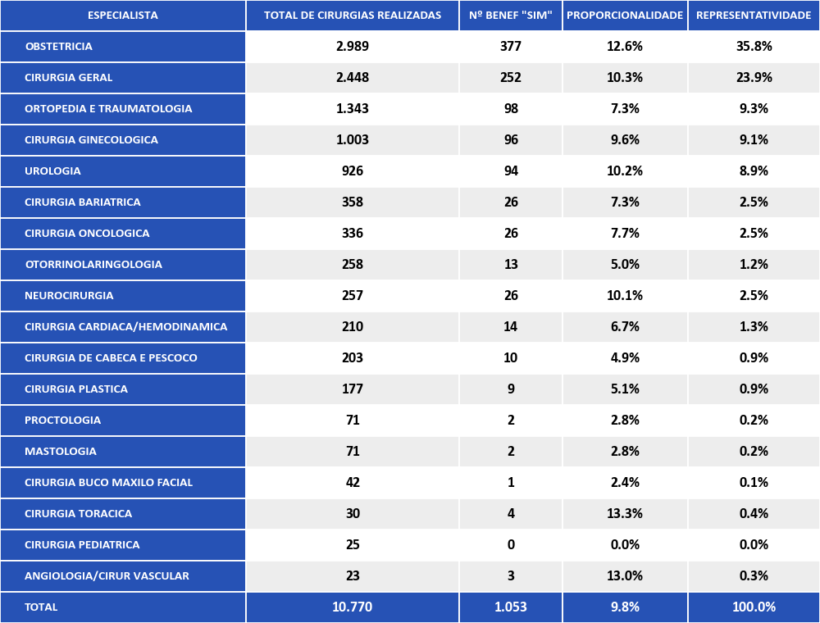
ORIENTAÃ‡Ã•ES DO CUIDADO PÃ“S CIRURGICO | RESULTADO POR ESTADO
GERAL

Slide 16

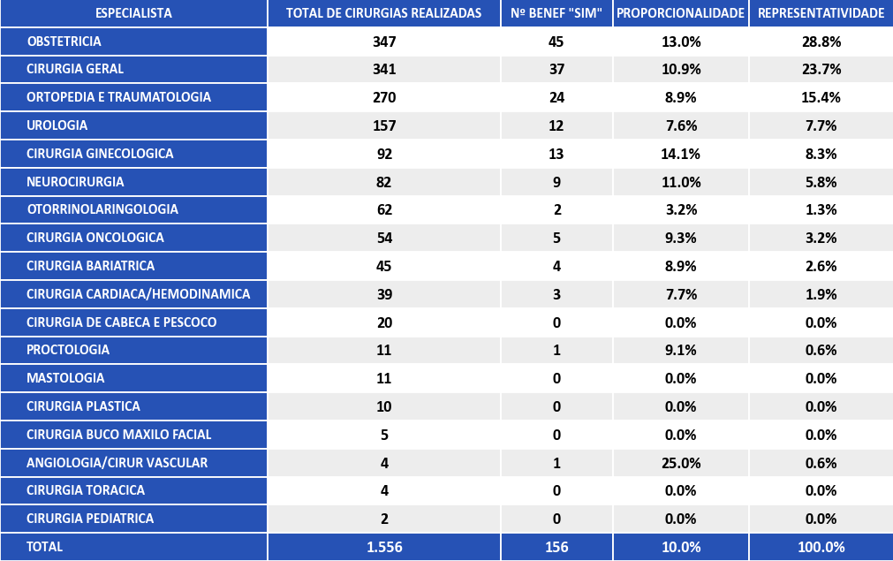
ORIENTAÃ‡Ã•ES DO CUIDADO PÃ“S CIRURGICO | RESULTADO POR ESTADO
SP CAPITAL
SP INTERIOR

Slide 17
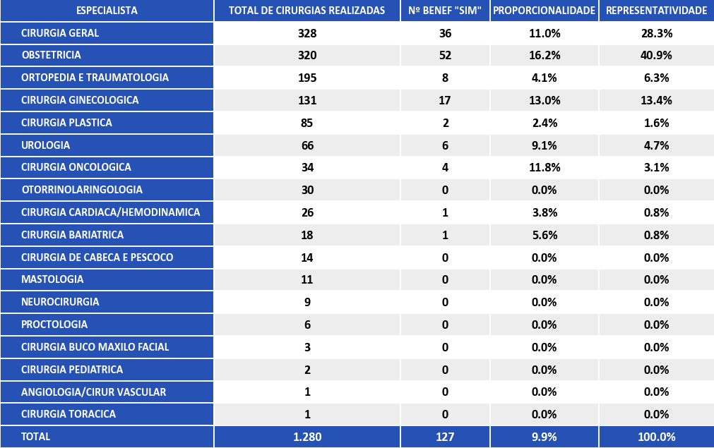
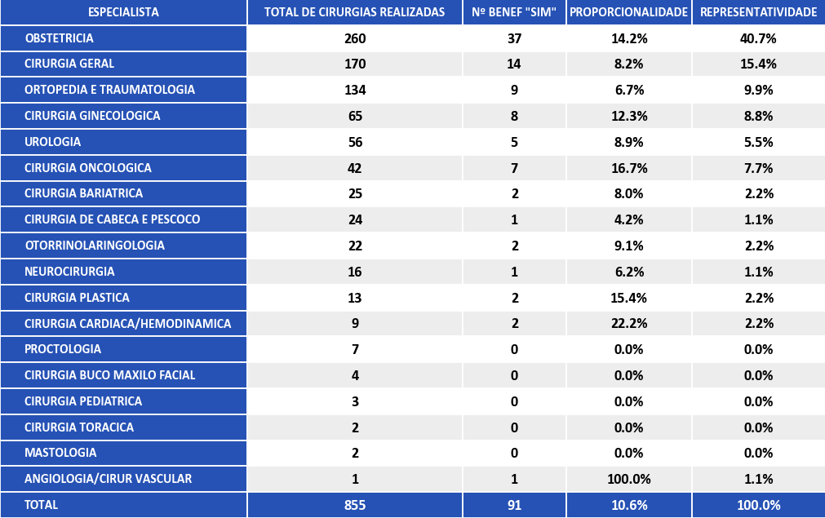
ORIENTAÃ‡Ã•ES DO CUIDADO PÃ“S CIRURGICO | RESULTADO POR ESTADO
CE
PE

Slide 18
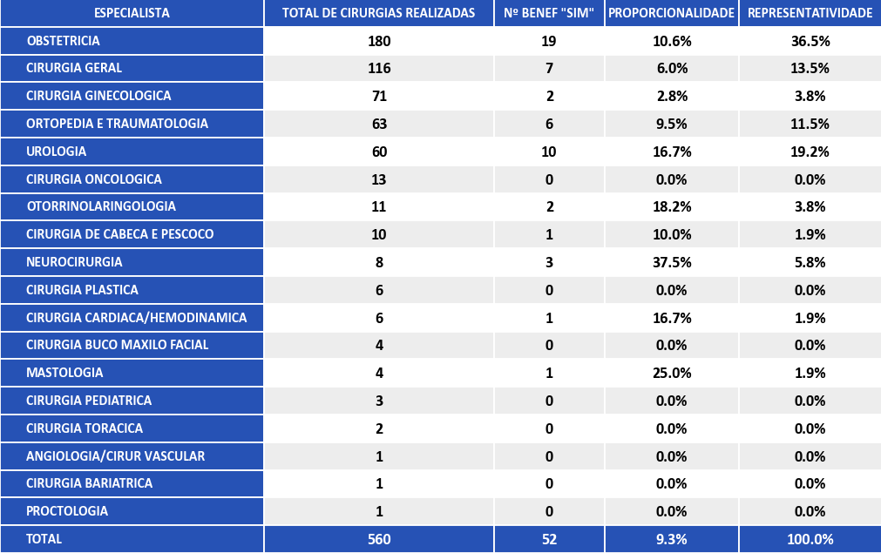

ORIENTAÃ‡Ã•ES DO CUIDADO PÃ“S CIRURGICO | RESULTADO POR ESTADO
BA
AM

Slide 19

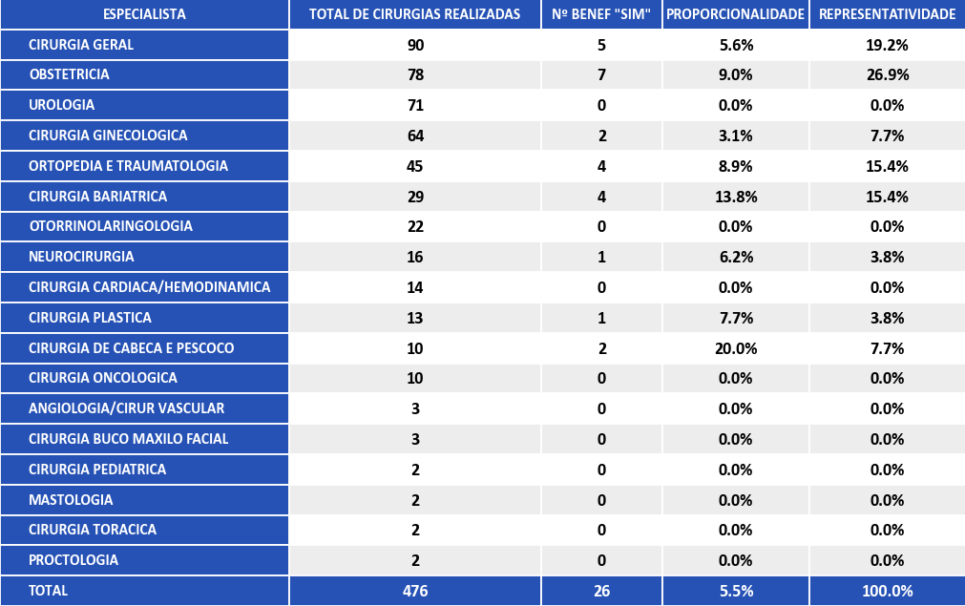
ORIENTAÃ‡Ã•ES DO CUIDADO PÃ“S CIRURGICO | RESULTADO POR ESTADO
RN
MG CAPITAL

Slide 20
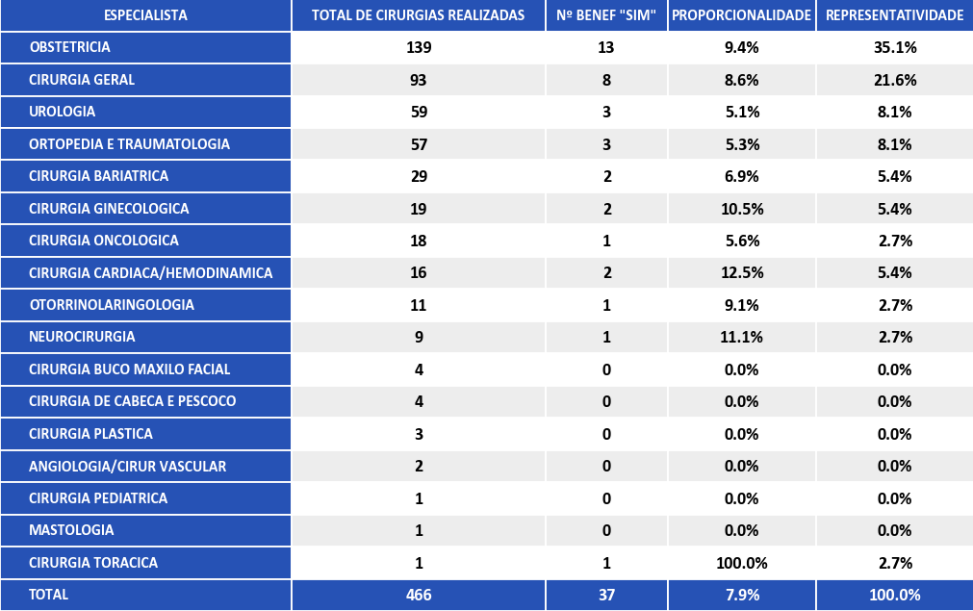

ORIENTAÃ‡Ã•ES DO CUIDADO PÃ“S CIRURGICO | RESULTADO POR ESTADO
GO
RJ

Slide 21
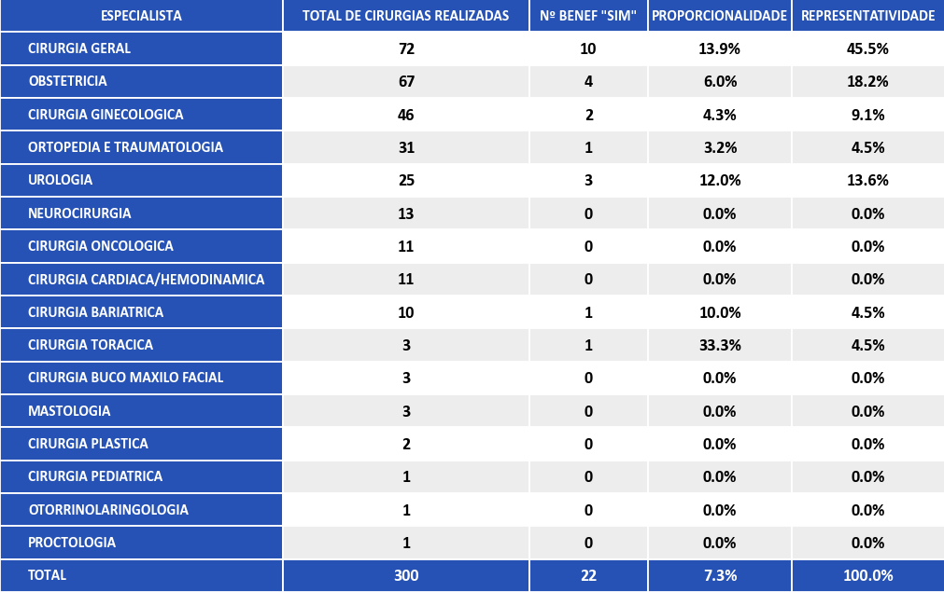
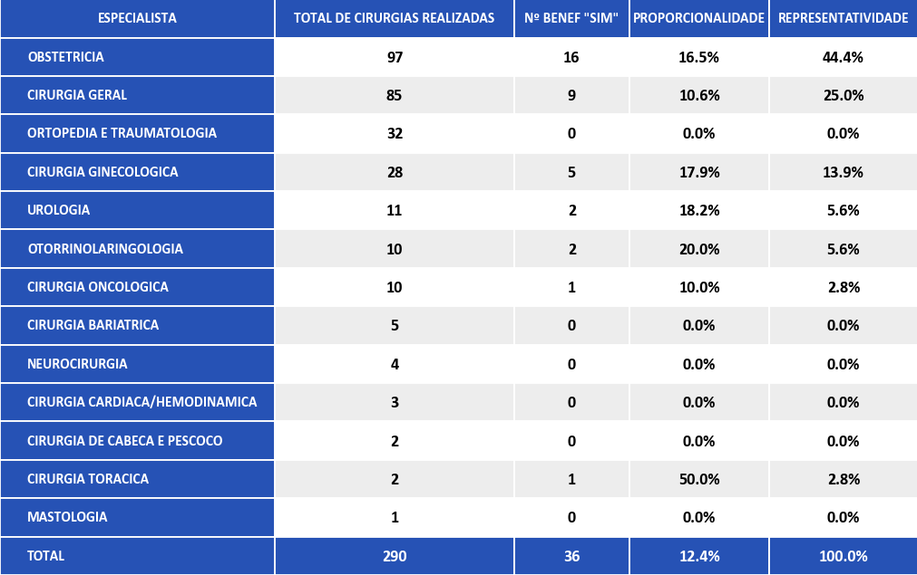
ORIENTAÃ‡Ã•ES DO CUIDADO PÃ“S CIRURGICO | RESULTADO POR ESTADO
PR
PA

Slide 22
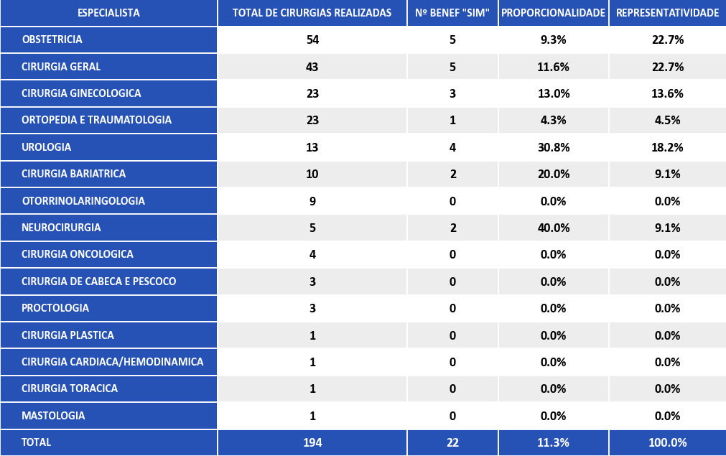
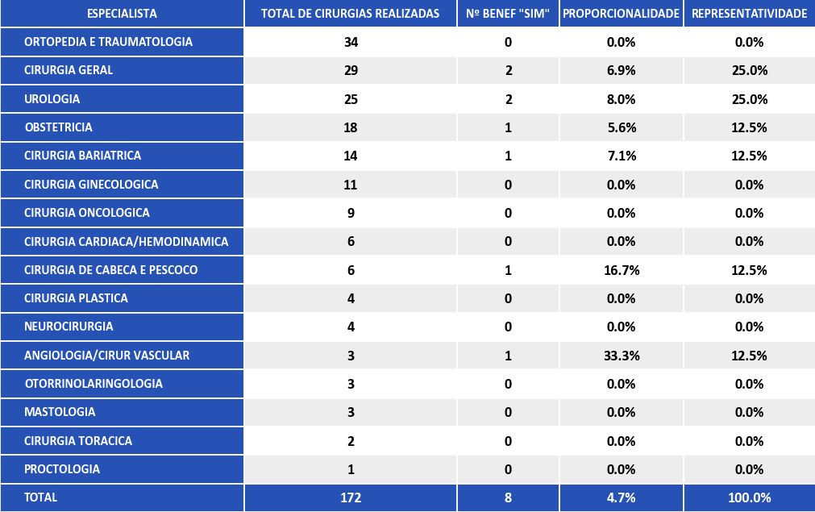
ORIENTAÃ‡Ã•ES DO CUIDADO PÃ“S CIRURGICO | RESULTADO POR ESTADO
SC
RS

Slide 23
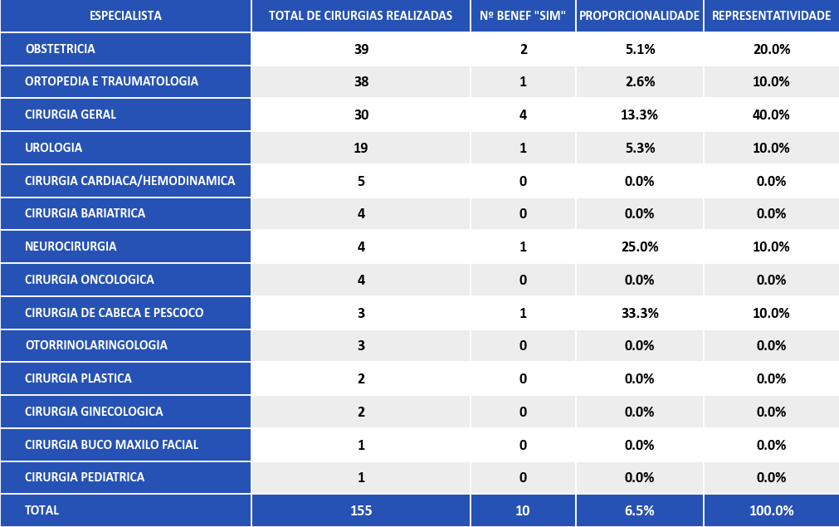
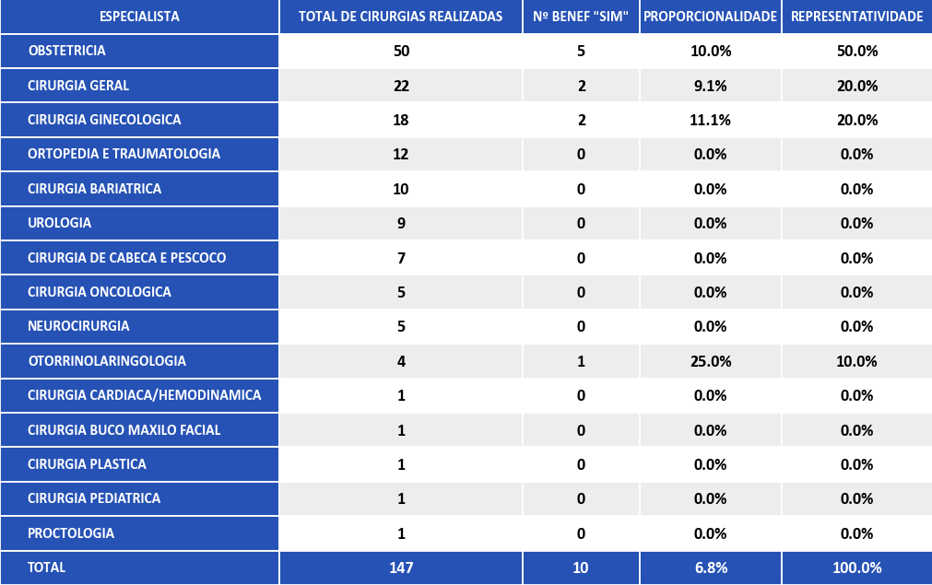
ORIENTAÃ‡Ã•ES DO CUIDADO PÃ“S CIRURGICO | RESULTADO POR ESTADO
MG INTERIOR
SE

Slide 24
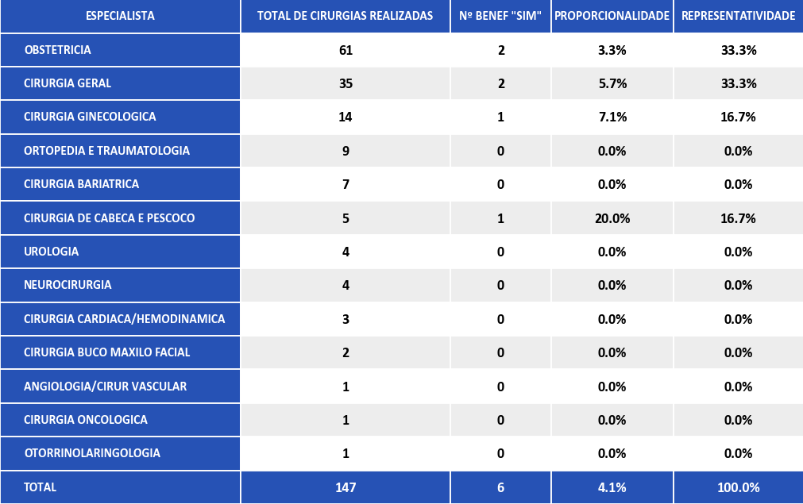
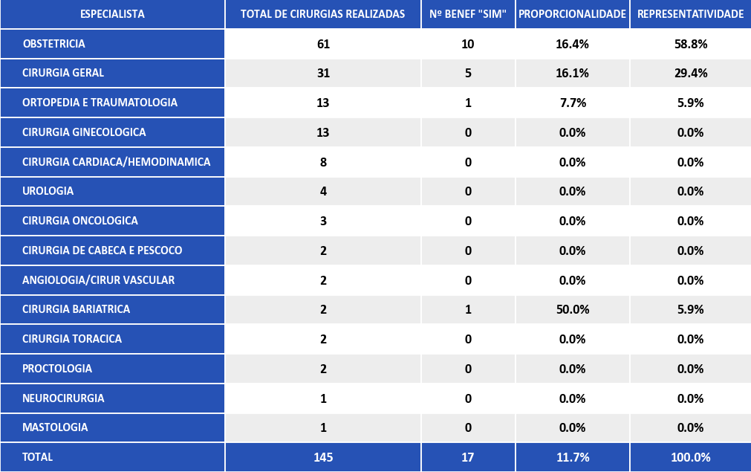
ORIENTAÃ‡Ã•ES DO CUIDADO PÃ“S CIRURGICO | RESULTADO POR ESTADO
AL
MA

Slide 25

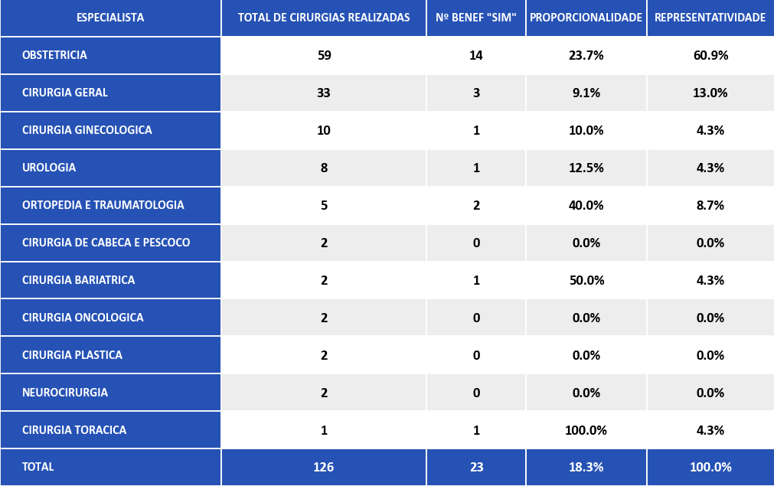
ORIENTAÃ‡Ã•ES DO CUIDADO PÃ“S CIRURGICO | RESULTADO POR ESTADO
PB
DF

Slide 26
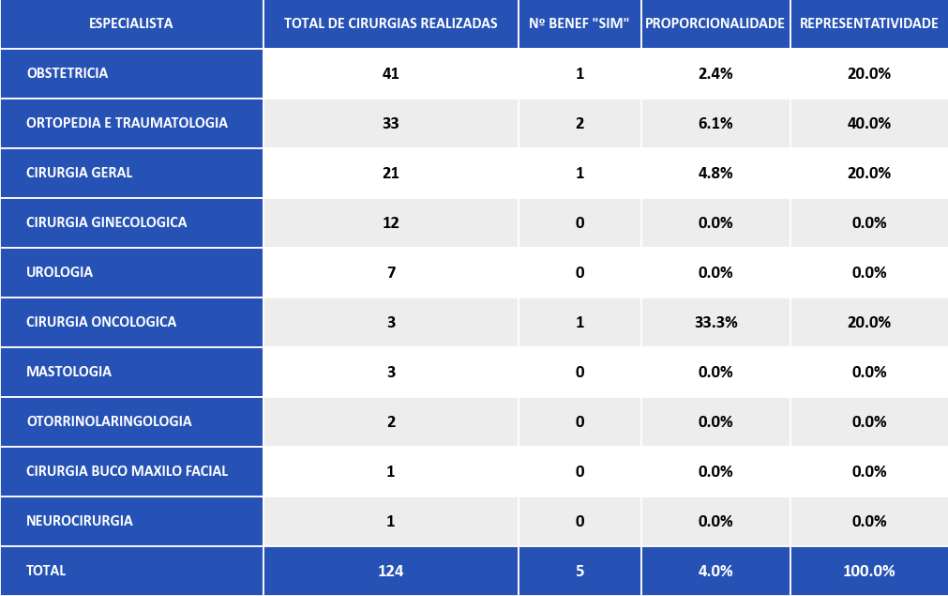
ORIENTAÃ‡Ã•ES DO CUIDADO PÃ“S CIRURGICO | RESULTADO POR ESTADO
PI

